Slide 1
애플리케이션 테스트 수행
현지하

Slide 2
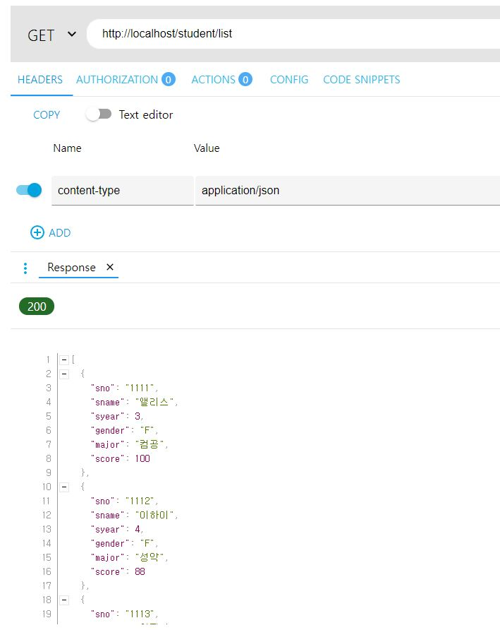
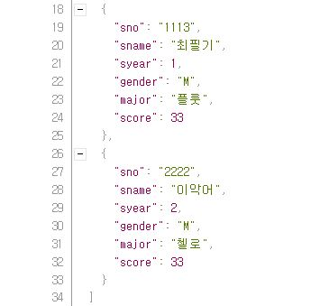
테스트 결과 1 - 학생목록
GET 방식
요청 경로 : /student/list
응답 결과

Slide 3
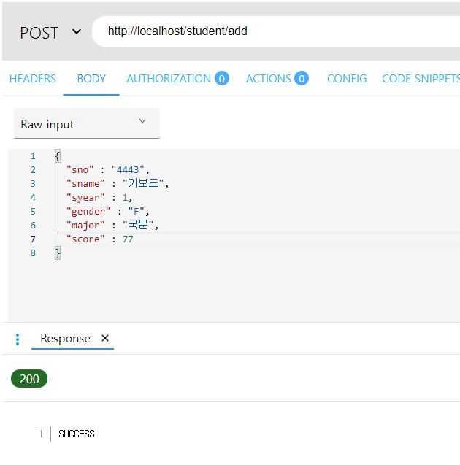
테스트 결과 2 - 학생등록
POST 방식
요청 경로 : /student/add
응답 결과

Slide 4
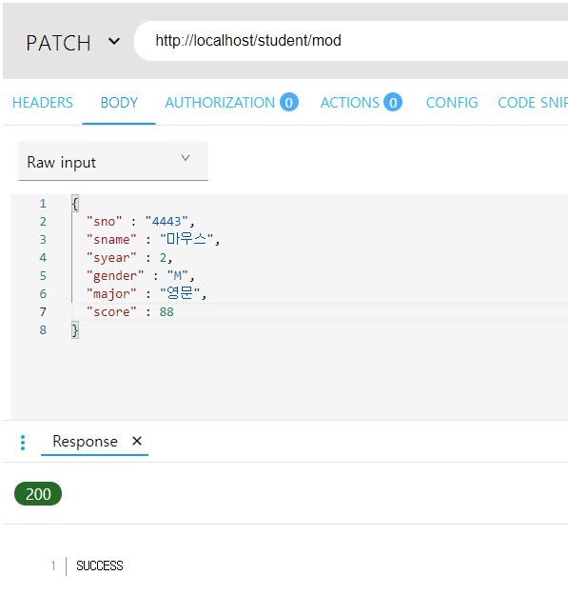
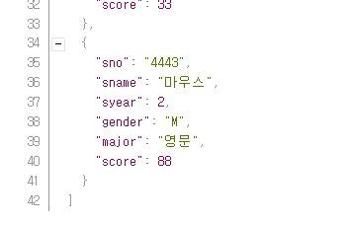
테스트 결과 3 – 학생수정
PATCH 방식
요청 경로 : /student/mod
List를 조회하여
수정 결과 확인
응답 결과

Slide 5
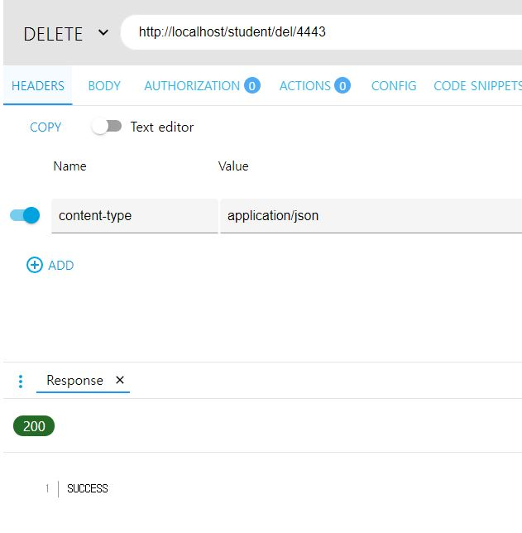
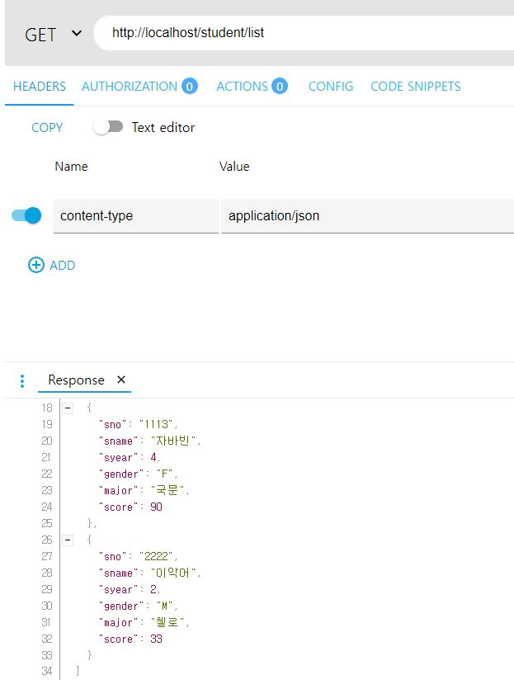
테스트 결과 4 – 학생삭제
DELETE 방식
요청 경로 : /student/del/{sno}
List를 조회하여
삭제 결과 확인
응답 결과

Slide 6
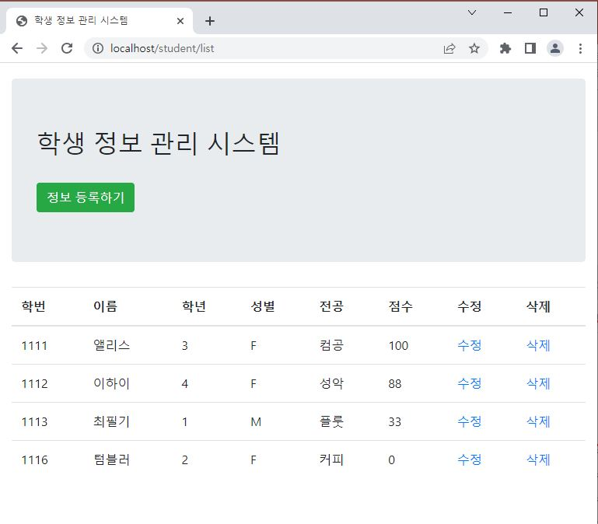
1-2. 메인화면(Read)
학생 정보 등록 버튼
클릭 시 등록 페이지로 이동
등록되어 있는
전체 학생 정보 출력

Slide 7
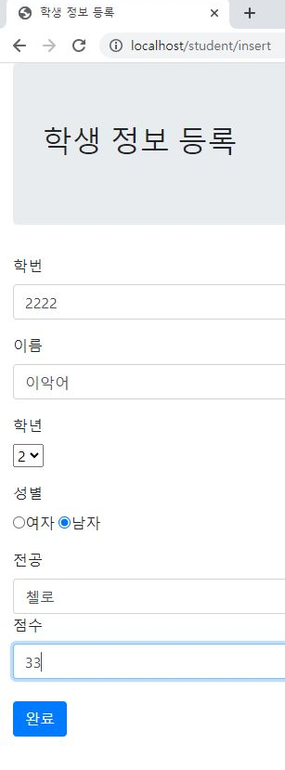
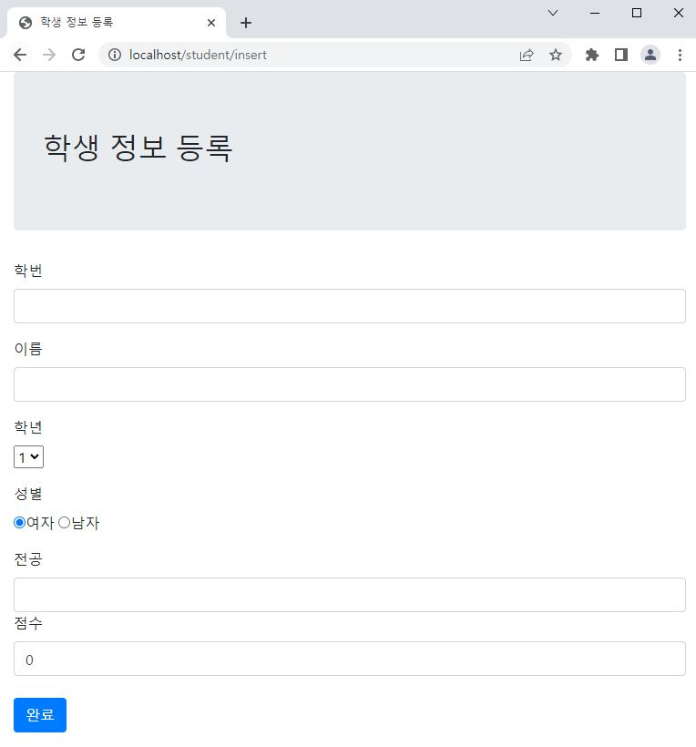
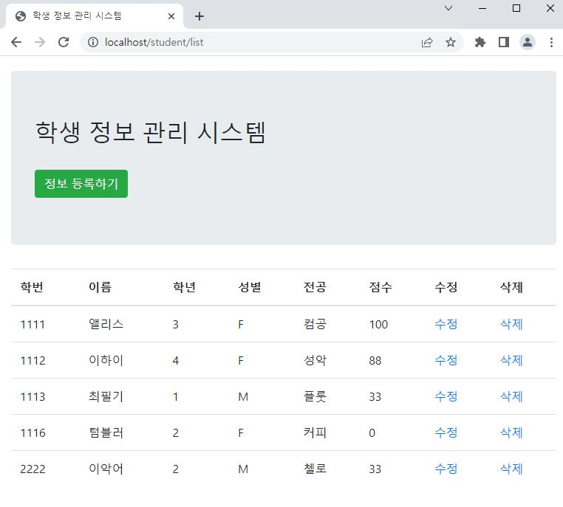

2. 입력(Create)
1) 메인 페이지에서
입력 버튼 클릭
2) 학생 정보 등록 페이지로 이동
- 성별: 라디오버튼 처리
- 학년: 콤보박스 처리
3) 정보 입력 후 완료버튼 클릭
4-1) 메인 페이지로 이동되어 입력된 정보 확인 가능
4-2) 입력되지 않은 항목이 있는 경우
입력 작성 알림창 출력

Slide 8
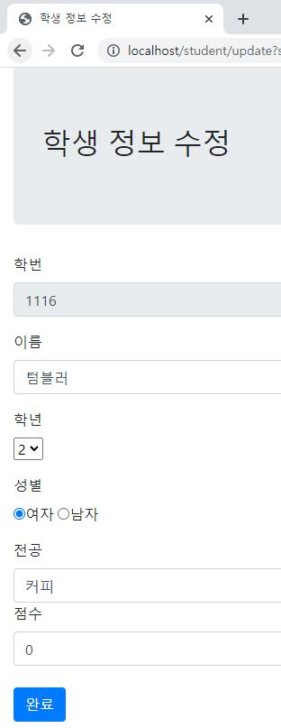
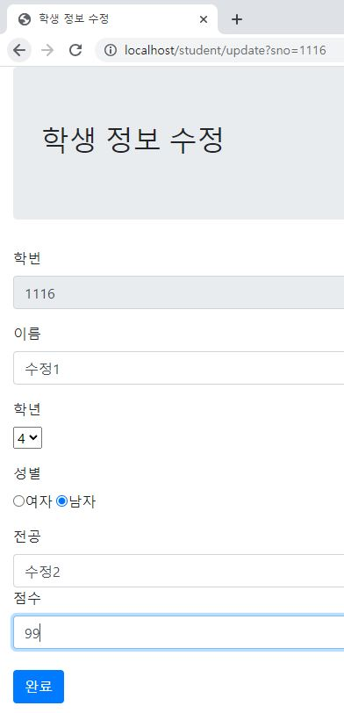
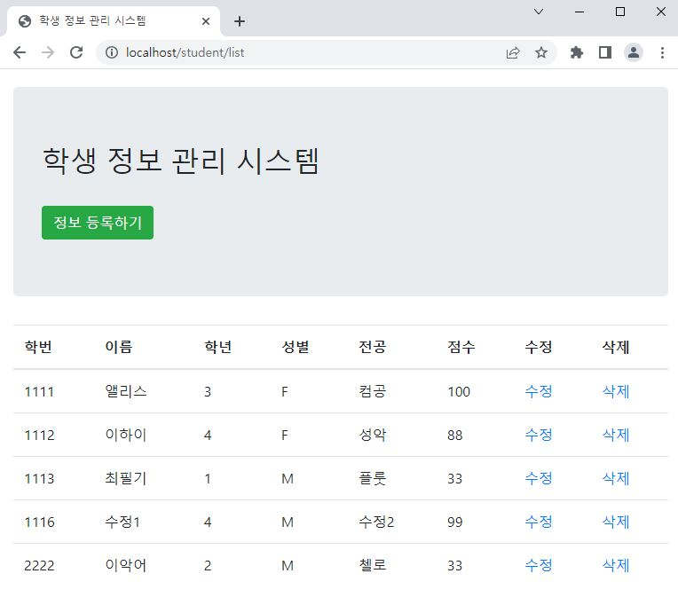
3. 수정(Update)
2) 수정 페이지 로딩 시 입력한 학번으로 등록되어 있는 정보가 담겨 있고, 수정하고자 하는 내용으로 사용자가 입력 가능
1) 메인 페이지에서 수정 버튼 클릭 시
해당 학생의 정보 수정 페이지로 이동
5) 완료버튼 클릭 시 메인페이지로 이동되어
수정된 정보 확인 가능
- 학번은 수정이 불가능하도록 readonly 처리

Slide 9
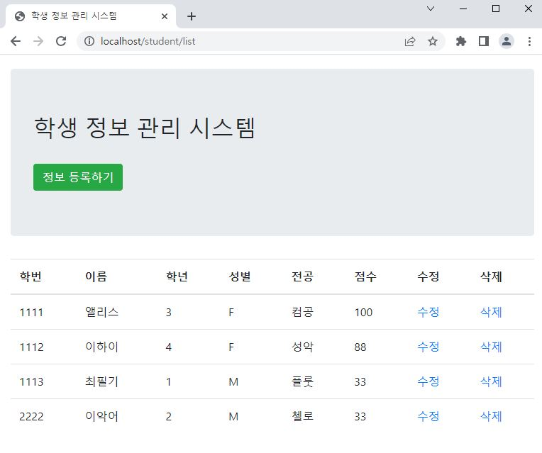
4. 삭제(Delete)
삭제 버튼 클릭 시 해당 학생의 정보 삭제 처리
2) 메인페이지로 이동

Slide 10
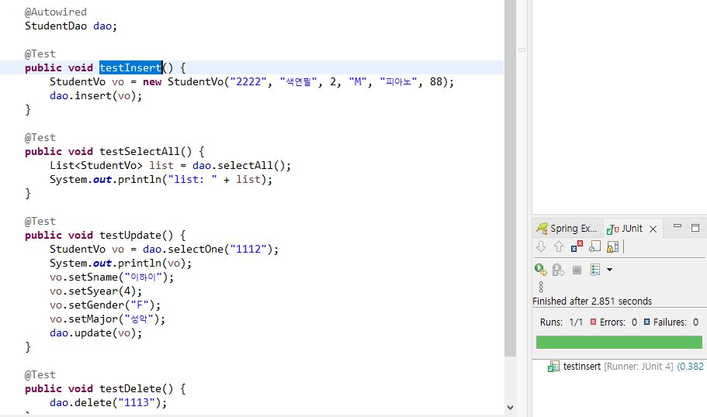
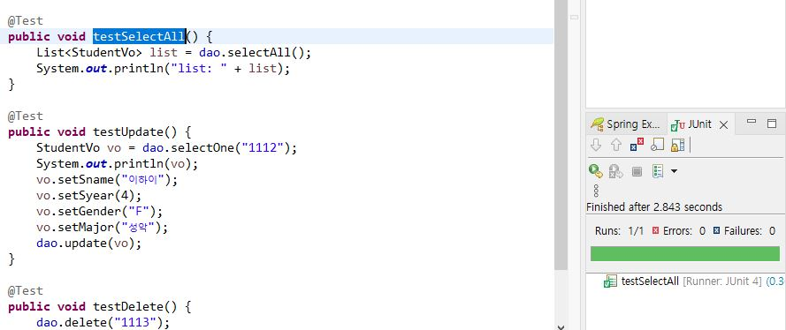
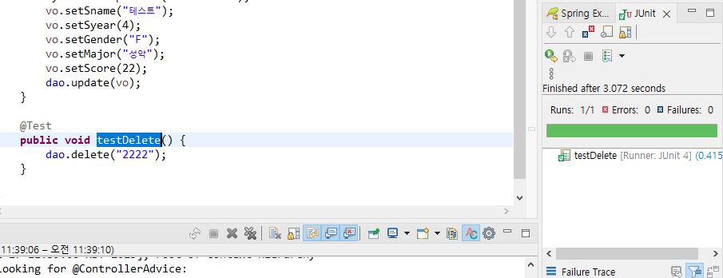
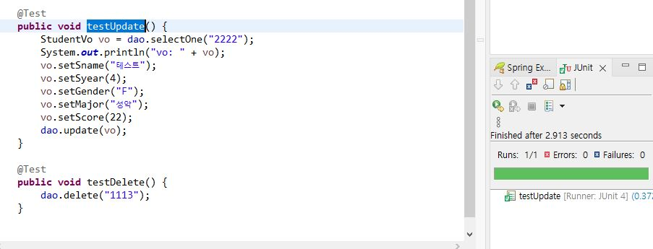
5. Test 결과
2) 전체 조회 테스트
입력 테스트
4) 삭제 테스트
3) 수정 테스트(학생 1명 정보 조회 테스트 포함)

